Slide 1
Паспорт приоритетного проекта
«Привлечение инвестора в добычу торфа»
Руководитель проекта:
Шарапова О.В., директор департамента недропользования, геоинформации и обеспечения деятельности министерства

Slide 2
Миссия приоритетного проекта: Привлечение инвестора в добычу торфа - увеличение поступлений в доходную часть областного бюджета (в т.ч. налога на добычу полезных ископаемых и других поступлений от сферы недропользования);
Цель проекта: Привлечение инвестора в добычу торфа (привлечение не менее одного инвестора в сферу добычи торфа);
Результат проекта: Привлечение инвестора в добычу торфа (предоставлена лицензия на пользование недрами по итогам проведения аукциона).
МИНИСТЕРСТВО ПРИРОДНЫХ РЕСУРСОВ, ЛЕСНОГО ХОЗЯЙСТВА И ЭКОЛОГИИ НОВГОРОДСКОЙ ОБЛАСТИ
/ 2
Notes:
2

Slide 3
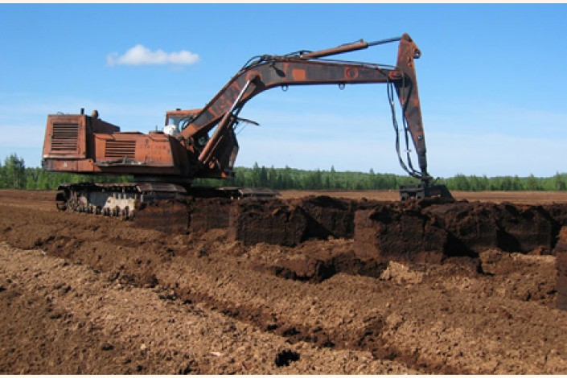
Проект «Привлечение инвестора в добычу торфа»
Запланированные мероприятие по подготовке инвестиционных площадок завершены. Мероприятие запланированное до 31.03.2018 досрочно реализовано, инвестиционные площадки размещены на официальном сайте министерства. Также на постоянной основе проводятся рабочие встречи с потенциальными инвесторами.
МИНИСТЕРСТВО ПРИРОДНЫХ РЕСУРСОВ, ЛЕСНОГО ХОЗЯЙСТВА И ЭКОЛОГИИ НОВГОРОДСКОЙ ОБЛАСТИ
/ 3
Notes:
3

Slide 4
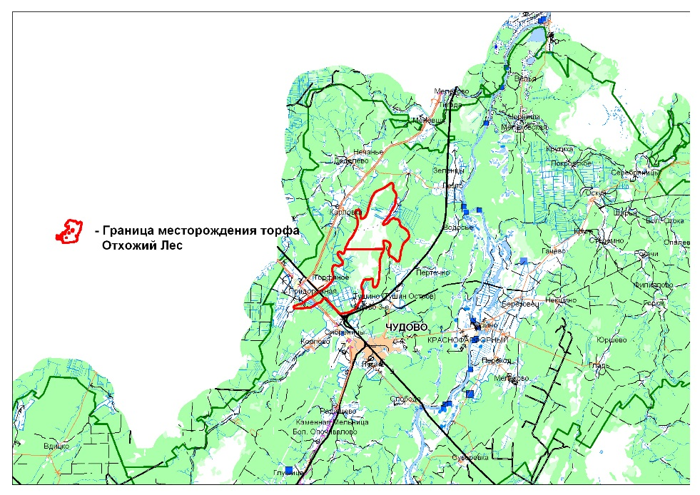
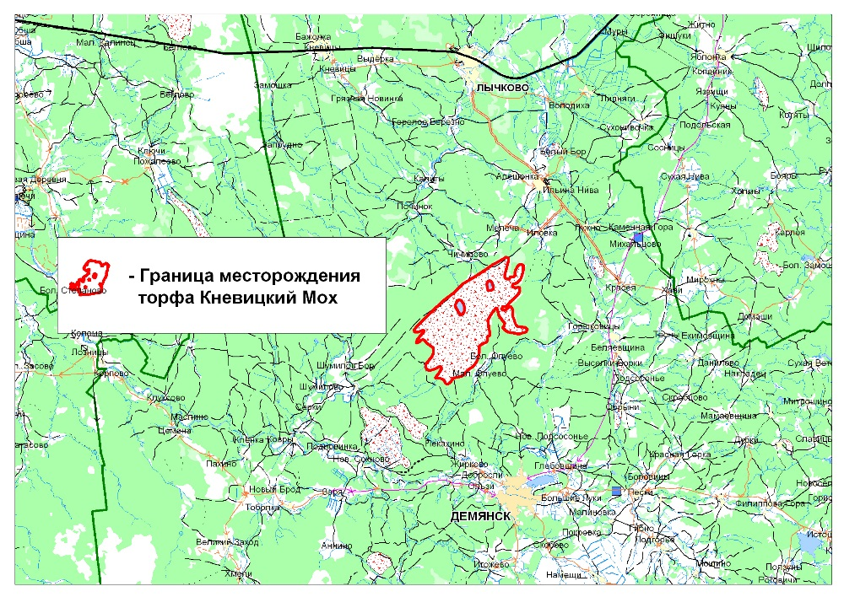
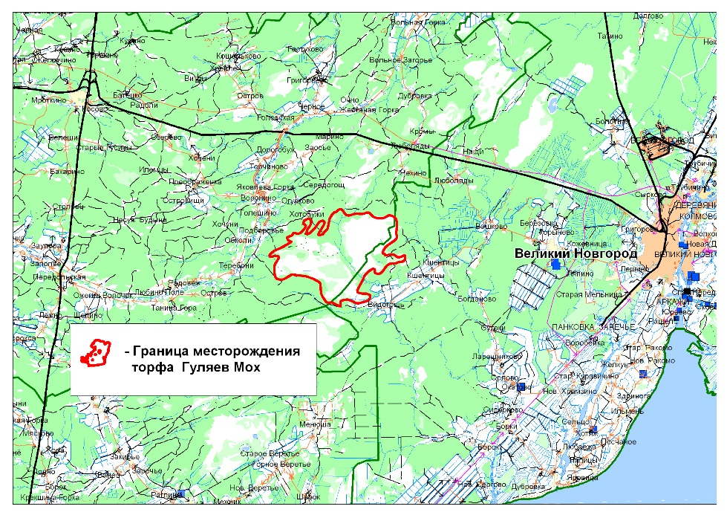
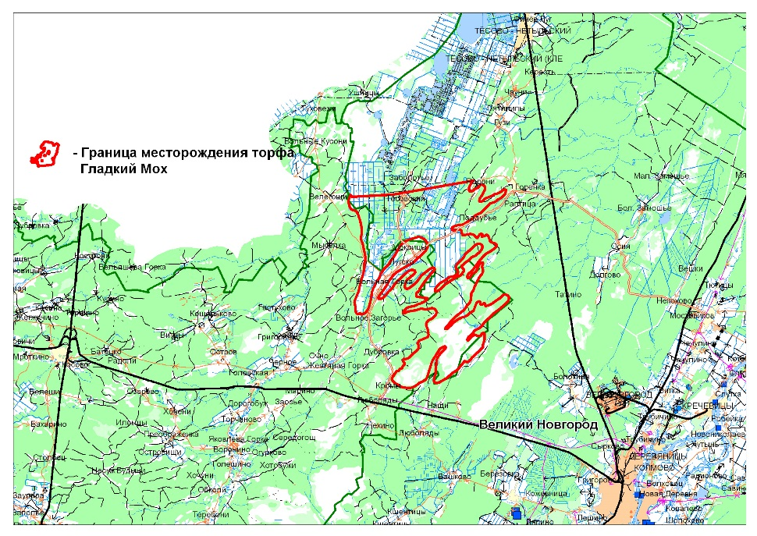
Крупные месторождения торфа
Месторождение торфа Отхожий лес
Месторождение торфа Кневицкий мох
Месторождение торфа Гуляев Мох
Месторождение торфа Гладкий Мох
МИНИСТЕРСТВО ПРИРОДНЫХ РЕСУРСОВ, ЛЕСНОГО ХОЗЯЙСТВА И ЭКОЛОГИИ НОВГОРОДСКОЙ ОБЛАСТИ
/ 4
Notes:
4

Slide 5
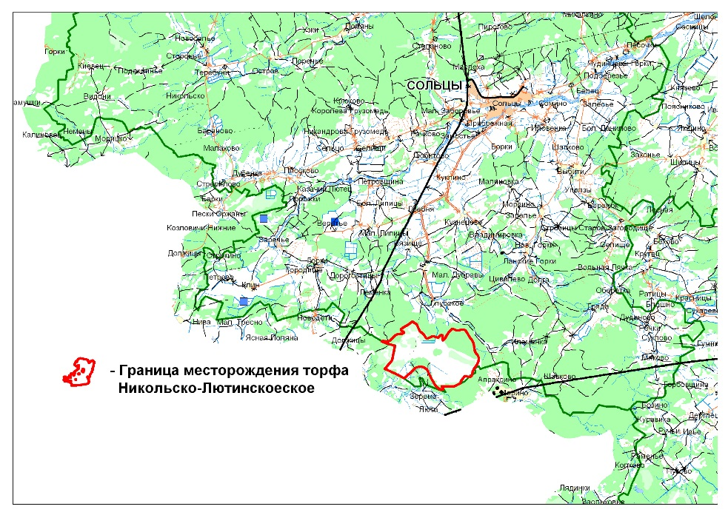
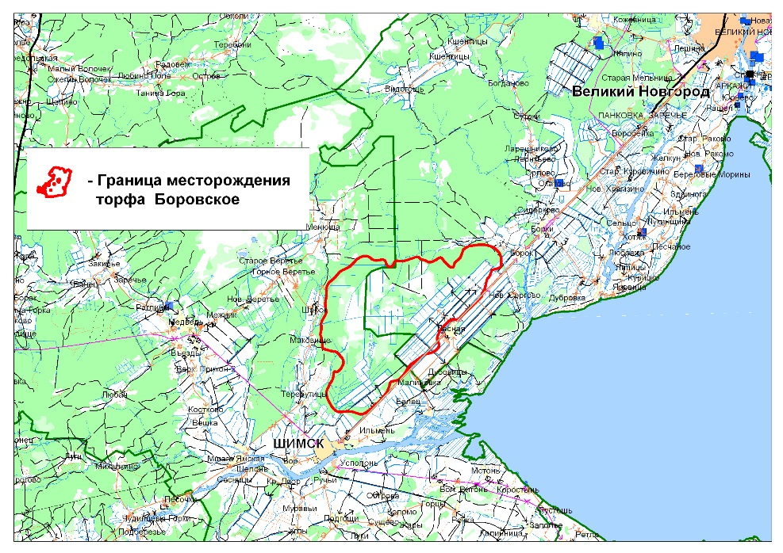
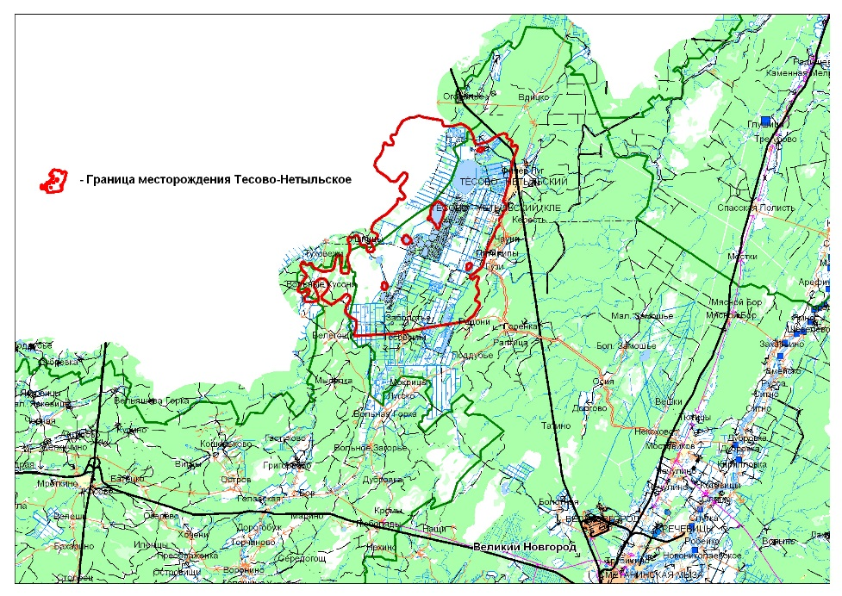
Крупные месторождения торфа
Месторождение торфа Никольско-Лютинское
Месторождение торфа Боровское
Месторождение торфа Тёсово - Нетыльское
МИНИСТЕРСТВО ПРИРОДНЫХ РЕСУРСОВ, ЛЕСНОГО ХОЗЯЙСТВА И ЭКОЛОГИИ НОВГОРОДСКОЙ ОБЛАСТИ
/ 5
Notes:
5

